Slide 1
Определение качества мёда
Автор: Тарасов Павел
ученик 6 класса
Руководитель: Бодаевская Ирина Владимировна,
учитель географии и биологии
МОУ «Гимназия №26», г. Омск

Slide 2
Цель: изучение качества, а следовательно, полезности мёда
Задачи:
выяснить полезные свойства мёда
изучить состав и классификацию мёда
определить натуральность образцов мёда различными методами
Гипотеза: натуральность мёда возможно надежно определить в домашних условиях
Актуальность: увеличение спроса на мёд

Slide 3
Полезность мёда
быстрое восстановление работоспособности
повышение устойчивости организма к инфекциям
применение при лечении заболеваний сердца, кожи, верхних дыхательных путей, лёгких и многих других
продление жизни человека

Slide 4
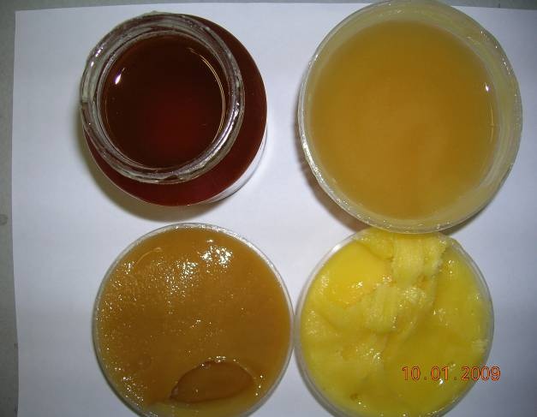
Образцы мёда

Slide 5
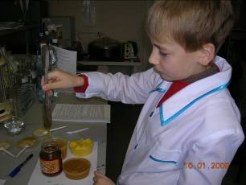
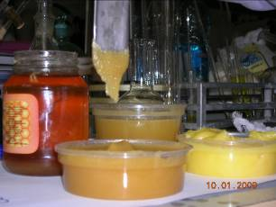
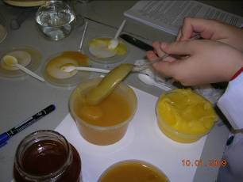
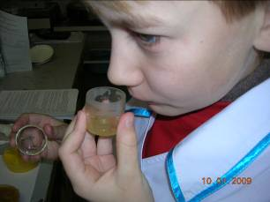
Определение консистенции и запаха

Slide 6
Органолептические показатели мёда
Показатели | Образцы мёда
 | искусственный | липовый |  | гречишный | разнотравный
Внешний вид | механические примеси отсутствуют
Консистенция | жидкий |  | вязкий | очень вязкий | очень вязкий
Кристаллизация | отсутствует |  | салообразная | мелкозернистая | мелкозернистая
Цвет | янтарный |  | светлый | светло-коричневый | жёлтый
Аромат | приятный слабый |  | специфический | специфический | приятный сильный
Вкус | сладкий |  | сладкий | горьковатый | сладкий

Slide 7
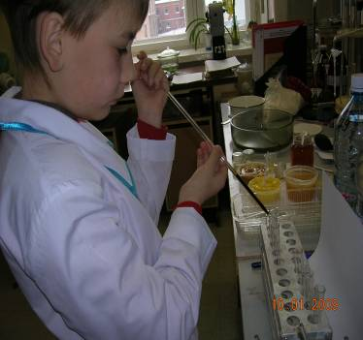
Примеси
Примесь | Реактив | Реакция
Мел | уксус | вскипание
Сахарный сироп | ляпис | помутнение, белый осадок
Крахмал, мука | йод | синее окрашивание
Падевый мёд | этиловый спирт | сильное помутнение, молочно-белое окрашивание

Slide 8
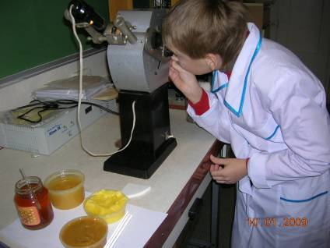
Содержание воды в мёде

Slide 9
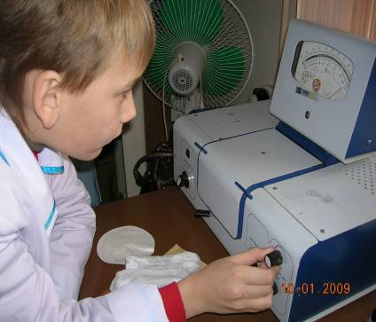
Диастазная активность мёда

Slide 10
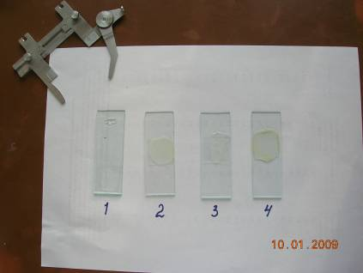
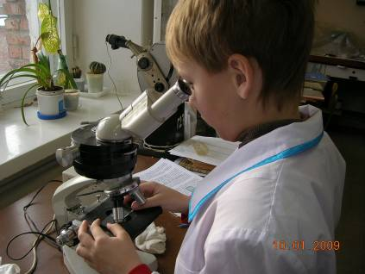
Исследования под микроскопом

Slide 11
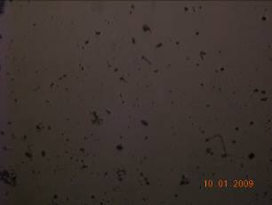
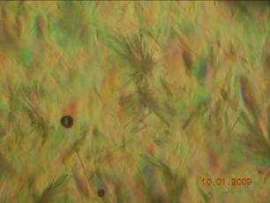
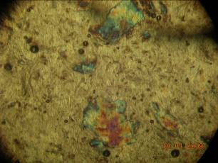
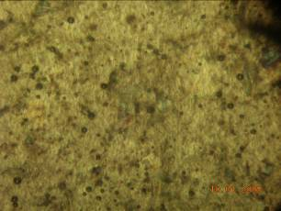
Результаты исследований под микроскопом

Slide 12
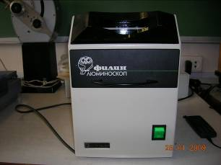
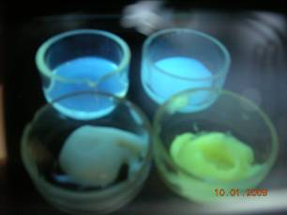
Исследование под люминоскопом
Свечение:
Жёлтый с зеленоватым оттенком – натуральный мед высокого качества
Травянисто- или сине-зелёный - натуральный мед низкого качества
Свинцово-серый – искусственный или фальсифицированный мед

Slide 13
Полученные результаты
Мед | Домашние методы |  | Лабораторные методы
 | Органо-лепти-ческие показа-тели | Примеси | Массовая доля воды | Диастаз-ное число | Микро-скоп | Люмино -скоп
Искусст-венный | - | + | - | - | - | -
Липовый | + | + | + | - | + | -
Гречишный | + | + | + | + | + | + -
Разно- травный | + | + | + | + | + | +

Slide 14
Выводы:
По результатам лабораторных исследований можно сделать вывод, что из купленных образцов мёда самым качественным будет разнотравный мёд, гречишный мёд имеет низкое качество, липовый мед фальсифицирован сахарным сиропом или смешен с более дешёвыми сортами мёда.
Результаты, полученные в домашних условиях, не совпадают с результатами, полученными в лаборатории, и опровергают мою гипотезу. Полное исследование мёда возможно провести только в лаборатории.
Я бы хотел порекомендовать, при покупке мёда обращать внимание на его внешний вид, прозрачный яркий мёд покупать не стоит. Покупки лучше делать у проверенных пчеловодов. Полностью застраховать от подделок может только личная пасека.
Мёд – замечательный продукт. Будет интересно продолжить его изучение. Я бы хотел рассмотреть, как меняется в нем содержание ферментов, а, следовательно, полезность при хранении. Практическим результатом стала разработка памятки о профилактике и лечении гриппа.

